Slide 1
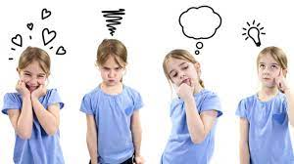
«Основные особенности развития эмоционального интеллекта у детей дошкольного возраста»
Составитель: педагог-психолог
Бутова Наталья Юрьевна.

Slide 2
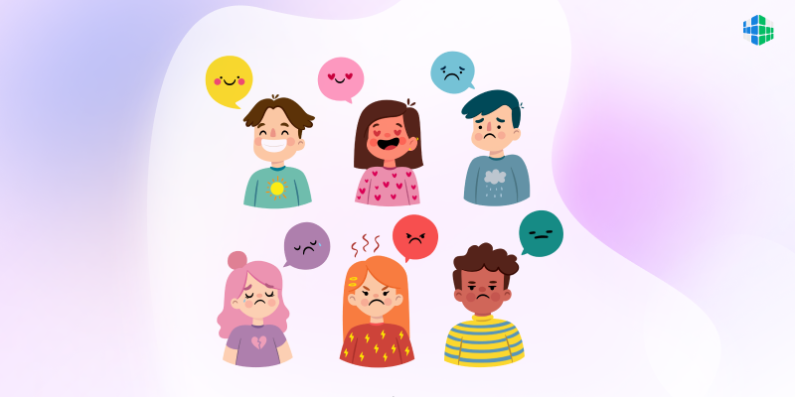
«Эмоциональный интеллект-это умение человека распознавать, понимать и управлять собственными эмоциями, а также его способность считывать, понимать и влиять на эмоции другого человека. В практическом смысле это совокупность навыков, благодаря которым человек понимает, что его эмоции могут управлять его поведением и влиять на окружающих — причем не только позитивно, но и негативно.

Slide 3
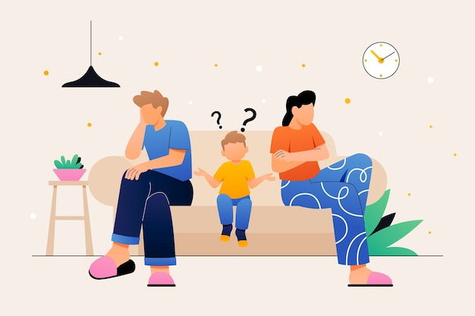
Современные условия общества, не стабильность в семейных отношениях. Недостаточное общение и внимание со стороны родителей, приводят к обострению чувствительности ребёнка, повышения уровня тревожности, осложнениям в общении, трудностям в выражении своих эмоций.

Slide 4
80% успеха в социальной и личной сферах жизни определяет именно уровень развития эмоционального интеллекта, и лишь 20% - всем известного коэффициента интеллекта, измеряющего степень умственных способностей.

Slide 5
Низкий уровень эмоционального интеллекта приводит к развитию синдрома дефицита внимания, а так же к закреплению комплекса качеств, называемого алекситимией.
Алекситимия – затруднение в осознании и определении собственных эмоций, неспособность выражать свои чувства словами. Алекситимия, повышает риск возникновения психосоматических заболеваний у детей и взрослых: ишемическая болезнь сердца, артериальная гипертензия, сахарный диабет, бронхиальная астма, язва желудка, ревматоидный артрит, кожные заболевания (нейродермит, крапивница, псориаз) и др. Кстати, нейродермит, крапивница или псориаз почти всегда указывают на трудности установления контакта и общения, а так же неспособность человека воспринимать и достоверно выражать свои чувства 80% пациентов.

Slide 6
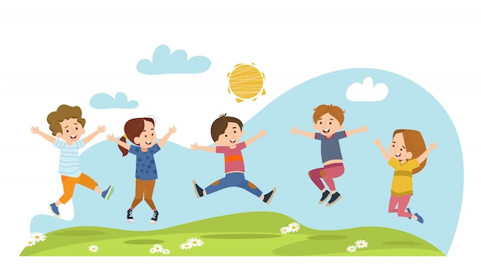
Дети с развитым эмоциональным интеллектом:
• Сохраняют эмоциональную стабильность;
Адекватно оценивают самого себя и свои поступки;
• Умением определять свои чувства и принимать их такими, какие они есть (признавать их);
• Способностью использовать свои эмоции на благо себе и окружающим;
• Пользуются популярностью у сверстников;
• Способны распознавать чувства других, представлять себя на месте другого человека, сочувствовать ему;
Радуются жизни!

Slide 7
Что тое эмоциональный опыт, как его приобретают?
Эмоциональный опыт состоит из:
физических реакций (например, частота сердечных сокращений, дыхание, уровень гормонов);
чувств, которые дети узнают и учатся называть;
мыслей и суждений, связанные с чувствами: как ребенок думает и оценивает чувства, или ему в этом помогают взрослые (например, при семейных установках: «Не плачь, ты же мужчина!», «Не дерись, ты же девочка!», «Ты что, трусишь?» ребенок прячет свои страх, слезы и обиды, потому что эти чувства не приветствуются взрослыми. Это приводит к тому, что малыш вообще не овладевает способами распознавания, узнавания эмоциональных проявлений.);
сигналы действия (например, желание приблизиться, побег).

Slide 8
На выражение эмоций влияют:
Опыт эмоционального поведения, который дети уже приобрели и используют
Удовлетворение эмоциональных потребностей детей (в родительской любви, безопасности, принятии и др.)
Темперамент. Учиться регулировать эмоции для некоторых детей труднее, чем для других. Это может быть связано с их особым эмоциональным темпераментом. Одни дети спокойно реагируют на событие, другие – более восприимчивы эмоциям («чувствительные дети»). Эмоции захлестывают их, они с трудом успокаиваются, действуют импульсивно, им трудно контролировать свои реакции.
Ценности и убеждения относительно уместных и неуместных способов выражения эмоций, которым дети учатся у родителей и педагогов. Дети учатся различным способам выражения эмоций на основе того, что считается нормальным в их семье и культуре. Некоторые семьи и культуры поощряют детей выражать эмоций, другие семьи одобряют сдержанность.

Slide 9
При этом абсолютно всех детей объединяют общие эмоциональные черты:
откровенность и непосредственность;
позитив и оптимизм;
эмоциональная отзывчивость;
страх перед неизвестностью;
резкая перемена настроения в разных ситуациях;
неумение правильно определять эмоции других.

Slide 10
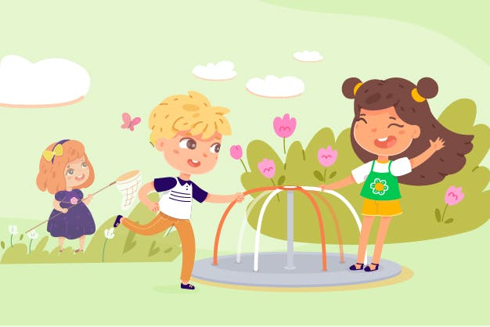
Как определить уровень эмоционального интеллекта у ребенка
Внимательно понаблюдайте за ребенком в течение 2 – 3 дней и посмотрите:
как он сходится с другими детьми;
какие эмоции испытывает за день: сколько раз улыбается, злится, плачет, грустит;
проявляет ли свои эмоции уместно.
Например:
Если ребенок легко знакомится с детьми на площадке, включается в игру, то коммуникативными навыками у него все в порядке.
Разнообразный спектр эмоций у ребенка говорит о его гармоничном развитии.
⠀

Slide 11
Осознать свою эмоцию – это важный шаг в эмоциональном развитии ребенка. Взрослые могут ему в этом помочь: понять и принять чувство, придумать уместные реакции на него. Как это сделать:
Настройтесь на детские чувства
Помогите детям понять и принять эмоции
Играйте с детьми
Установите ограничения
Будьте примером

Slide 12
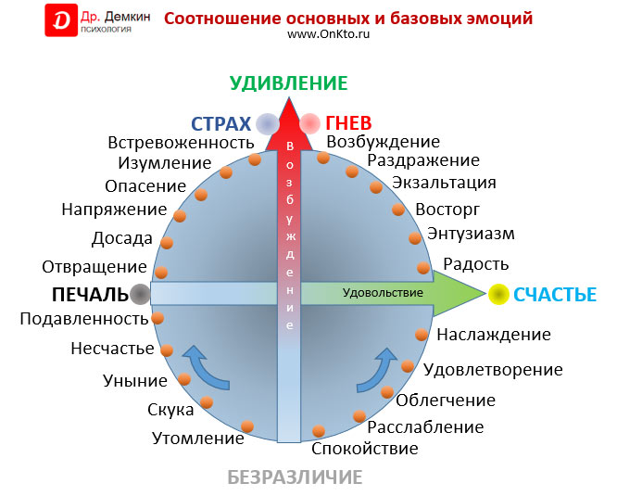
Техника «Башни эмоций»:

Slide 13
Ситуация:
Семья: папа, мама, дочь подросток, и двое младших детей погодок сын 4 лет и дочь 3 лет. Наступили долгожданные выходные и папа с мамой за долгое время, наконец – то решили выехать на море всей семьей. Сборы были суматошными, не обошлось без разных казусов. Дочь подросток, все время просидела на диване, уткнувшись в телефон. Погодки с криками носились по квартире и делали все что угодно, но только не одевались. Папа проверял машину, перед поездкой, а мама, как обычно не знала, за что схватиться. Но вот вроде бы все в сборе сидят в машине. Все в путь. Дорога прошла без особых приключений. Дочь подросток все так же сидела в телефоне. Погодки всю дорогу бурно выясняли отношения. И вот оно море, песок. Натянут тент, расстелено покрывало, надеты купальники. Неожиданно подул резкий ветер, небо затянуло тучами, и хлынул дождь. Вся семья сидит под тентом и испытывает эмоции:….

Slide 14
Спасибо за внимание!
Вывод:
любую жизненную ситуацию можно прожить с разными эмоциями, и даже одна и та же ситуация разными участниками проживается по-разному.
Это упражнение научит понимать свои эмоции, учит управлять ими. И вы сможете выбирать с какой башни посмотреть на данную ситуацию или прожить ситуацию сначала с одной эмоцией, затем переключиться на другую. А так же научить своего ребенка мы учимся понимать и принимать чужие эмоции.

